Slide 1
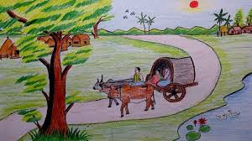
সবাইকে আজকের ক্লাসে শুভেচ্ছা

Slide 2
শিক্ষক পরিচিতি :
মোঃ নজরুল ইসলাম
সহকারী শিক্ষক, গণিত
রহমানিয়া দাখিল মাদ্রাসা
সদর - নোয়াখালী

Slide 3
পাঠ পরিচিতি
শ্রেণীঃষষ্ঠ
বিষয়ঃ বাংলা ১ম পত্র
পাঠঃপদ্য

Slide 4
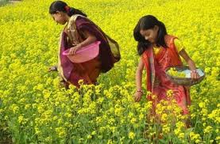
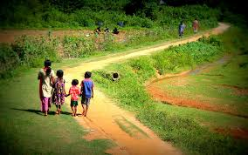
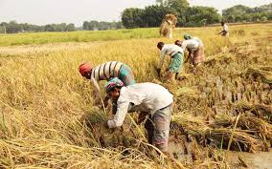
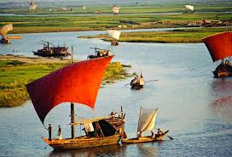
ছবি গুলো ভালো ভাবে লক্ষ্য করি।

Slide 5
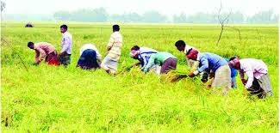
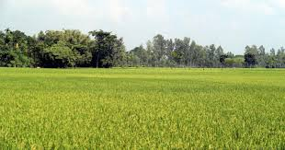
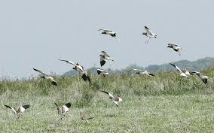
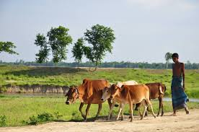

Slide 6
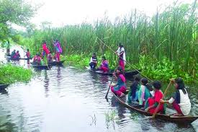
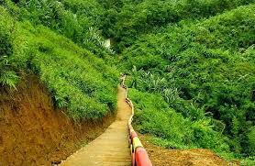

Slide 7
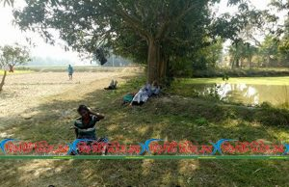
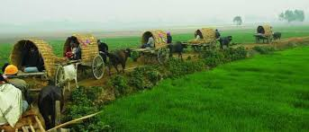
বাংলাদেশের প্রাকৃতিক দৃশ্য

Slide 8
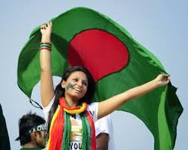
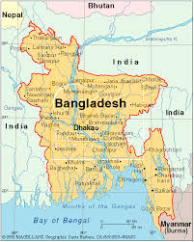
বাংলাদেশ আমাদের কি?
উঃ মাতৃভূমি/ জন্মভূমি
এইটা কোন দেশের পতাকা?
বাংলাদেশের

Slide 9
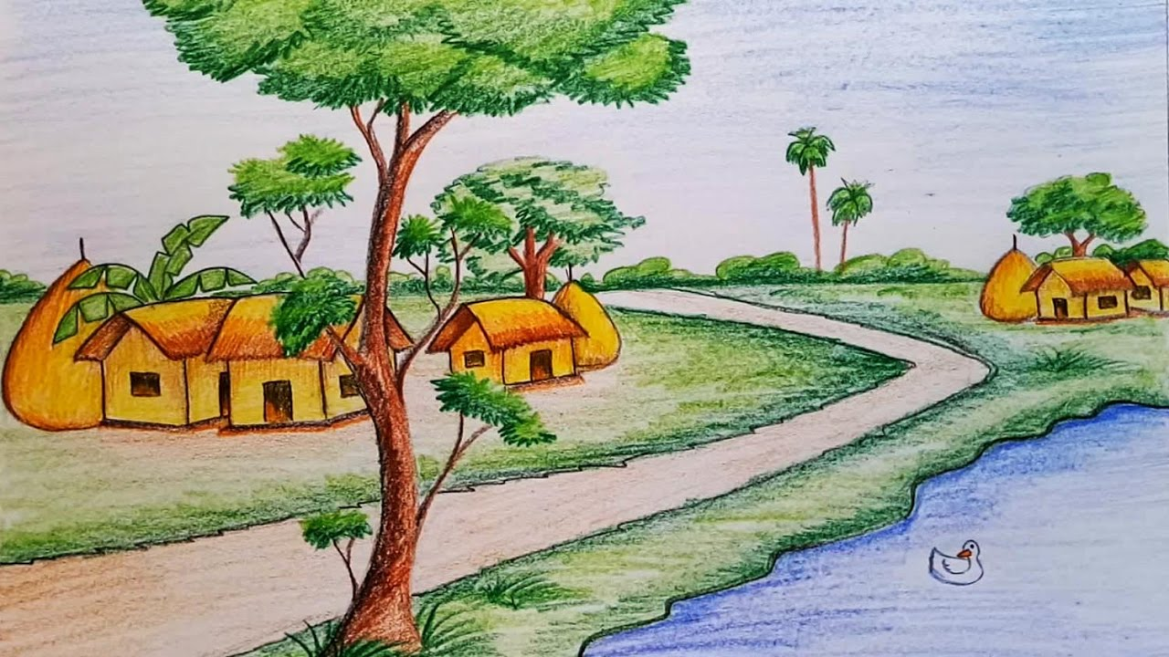
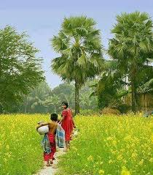
আমাদের আজকের পাঠ
“জন্মভূমি”
“রবীন্দ্রনাথ ঠাকুর”

Slide 10
শিখনফল
এই পাঠ শেষে শিক্ষার্থীরা-
কবি পরিচিতি বলতে পারবে ।
মাতৃভূমির প্রতি কবির মমত্ববোধ বর্ণনা করতে
পারবে।
৩.কবিতাটির মূলভাব ব্যাখ্যা করতে পারবে ।
৪. বিভিন্ন শব্দের অর্থ বলতে পারবে।

Slide 11
জন্ম: ১৮৬১ সালে কলকাতার জোড়াসাঁকোর ঠাকুর পরিবারে।
পুরস্কার: এশীয়দের মধ্যে তিনিই প্রথম নোবেল –বিজয়ী কবি। গীতাঞ্জলি’ কাব্যের জন্য ১৯১৩ সালে তিনি এই পুরুস্কার লাভ করেন।
মৃত্যু: ১৯৪১ সালে ৭ই আগস্ট (২২ই শ্রাবন,১৩৪৮ ) কলকাতা।
শিক্ষা জীবন: স্কুলের নিয়মিত শিক্ষা তাঁর হয়নি। বিলাতে ব্যারিস্টারি পড়া সেটাও হয়নি। স্বশিক্ষা ও সাধনা ছিল তাঁর মূল শিক্ষা।
তিনি ছিলেন একাধারে সাহিত্যিক, চিন্তাবিদ,শিক্ষাবিদ, সুরকার,গীতিকার, নাট্যকার,নাট্যনির্দেশক,অভিনেতা এবং চিত্রশিল্পী।

Slide 12
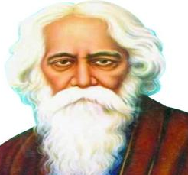
বনফুল,
সোনারতরী
খেয়া
বিখ্যাত কাব্যগ্রন্থ
বৌঠাকুরাণীর হাট,
নৌকাডুবি, ঘরে বাইরে ইত্যাদি
উপন্যাস
ছোটগল্প
শেষ কথা,একরাত্রি

Slide 13
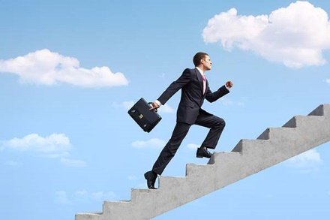
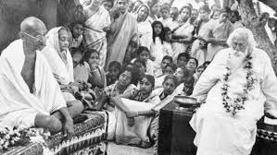
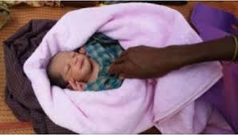
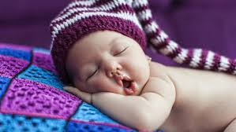
গুরুত্ত্ব পুর্ণ কিছু শব্দের শব্দার্থ জেনে নিই
সার্থক
সফল
জন্ম শব্দটির যুক্তাক্ষর ভেঙ্গে ন ও ম আলাদা করা হয়েছে।
জনম
মুদব
বুজব

Slide 14
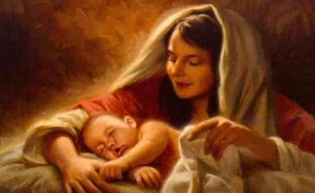
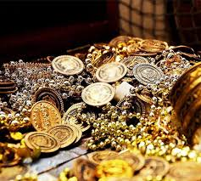
জনম
জন্ম
রতন
ধন-রত্ন

Slide 15
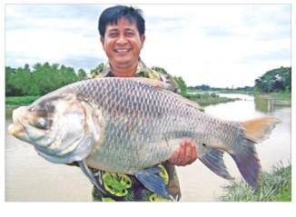
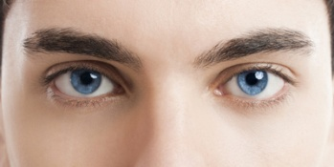
সার্থক
সফল
নয়ন
চোখ

Slide 16
জন্মভুমি
রবীন্দ্রনাথ ঠাকুর
সার্থক জনম আমার জন্মেছি এই দেশে
সার্থক জনম মা গো তোমায় ভালবেসে
কোন, বনেতে জানিনে ফুল গন্ধে এমন করে আকুল
কোন গগনে ওঠে রে চাঁদ এমন হাসি হেসে।।
জানি নে তোর ধনরতন আছে কি না রানির মতন,
শুধু জানি আমার অঙ্গ জুড়ায় তোমার ছায়ায় এসে ।।
আঁখি মেলে তোমার আলো প্রথম আমার চোখ জুরালো,
ওই আলোতে নয়ন রেখে মুদব নয়ন শেষে ।।

Slide 17
সরব পাঠ
আদর্শ পাঠ
ন্ম
সুভা
রবীন্দ্রনাথ ঠাকুর

Slide 18
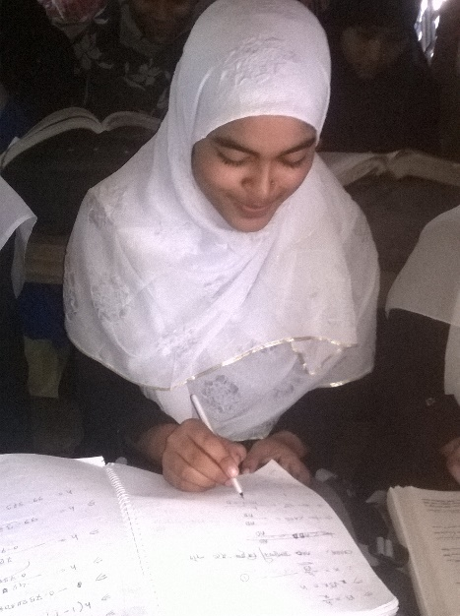
একক কাজ
৫ মিনিট
প্রশ্নঃ- কবি কত সালে কোন কাব্যের জন্য নোবেল পুরস্কার পান ?

Slide 19
একক কাজের উত্তর
উত্তরঃ- কবি ১৯০১৩সালে “গীতাঞ্জলি”কাব্যের জন্য নোবেল পুরস্কার পান ।

Slide 20
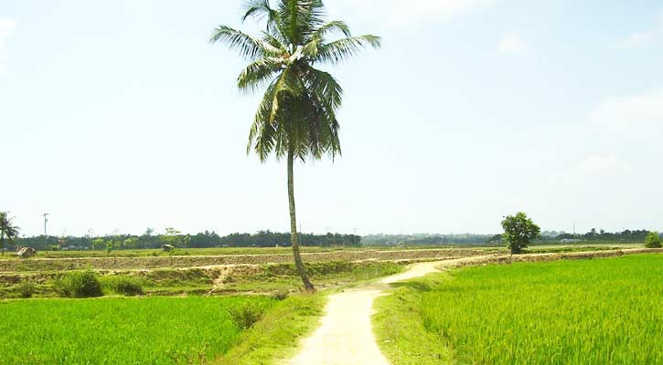
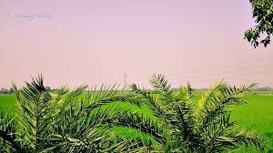
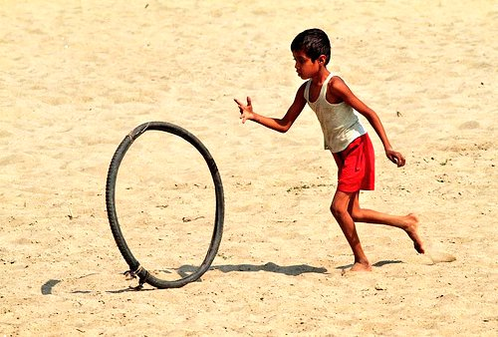
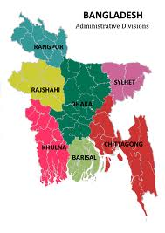
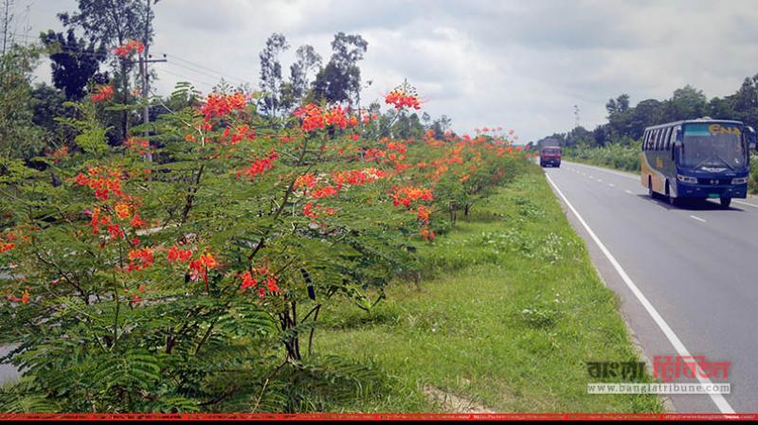
সার্থক জনম আমার জন্মেছি এই দেশে।
সার্থক জনম, মা গো, তোমায় ভালোবেসে।।

Slide 21
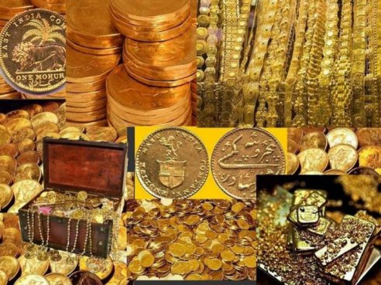
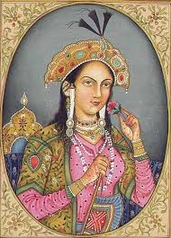
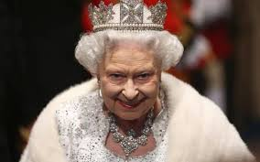
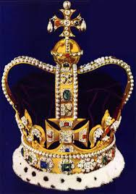
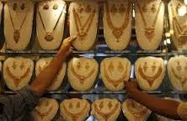
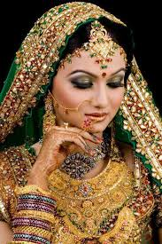
জানি নে তোর ধনরতন আছে কি না রানির মতন,

Slide 22
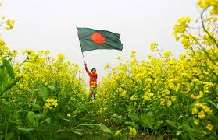
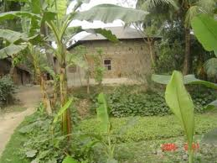
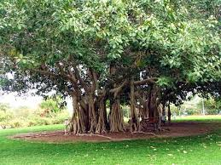
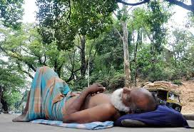
শুধু জানি আমার অঙ্গ জুড়ায় তোমার ছায়ায় এসে ।

Slide 23
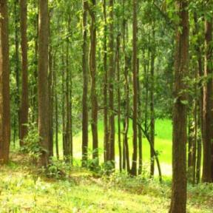
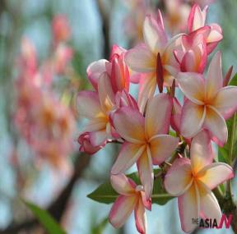
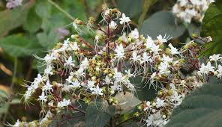
কোন বনেতে জানি নে ফুল গন্ধে এমন করে আকুল,

Slide 24
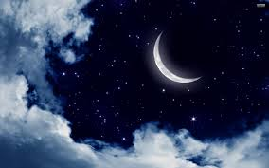
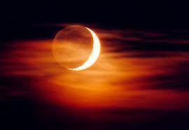
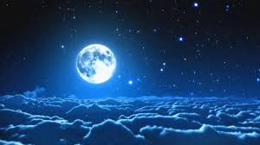
কোন গগণে ওঠে রে চাঁদ এমন হাসি হেসে।

Slide 25
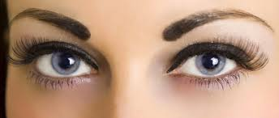
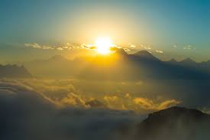
আঁখি মেলে তোমার আলো প্রথম আমার চোখ জুরালো,

Slide 26
ওই আলোতে নয়ন রেখে মুদব নয়ন শেষে ।।

Slide 27
জোড়ায় কাজ
৫ মিনিট
প্রশ্নঃ- “জন্মভূমি” কবিতায় জন্মভূমির প্রতি কবির যে মমত্ববোধ ও দেশপ্রেম ফুটে উঠেছে তা বর্ণনা কর।

Slide 28
জোড়ায় কাজের উত্তর
উত্তরঃ-“জন্মভূমি” কবিতায় জন্মভূমির প্রতি কবির গভীর মমত্ববোধ প্রকাশ পেয়েছে। কবি জন্মভূমির বিচিত্র সৌন্দর্যের অফুরন্ত উৎস অবলকন করেছেন। যা কবির মনকে আকুল করে। আর তাই তো কবির ইচ্ছা এদেশের মাটিতেই যেন চিরনিদ্রায় শায়িত হওয়ার সুযোগ পান।

Slide 29
দলীয় কাজ
দল নংঃ ০১
জন্মভূমি কবিতায় কবি জন্মভূমিকে রানী বলে সম্বোধন করার যৌক্তিকতা ব্যাখা কর
দল নংঃ ০২
কবির শেষ ইচ্ছা কি ছিল ব্যাখ্যা কর

Slide 30
মূল্যায়ন
১। কবির জনম সার্থক কিসে?
উঃ এ দেশে জন্ম গ্রহন করে
২। কবি রবীন্দ্রনাথ ঠাকুর কবে জন্ম গ্রহন করে?
উঃ ১৮৬১ সালে।
৩। মুদব শব্দের অর্থ কি?
উঃ বুজব
৪। কবি কোন কাব্য গ্রন্থের জন্য নোবেল পুরষ্কার পান?
উঃ গীতাঞ্জলী

Slide 31
মূল্যায়ন
সঠিক উত্তরে ক্লিক কর
১ । “জন্মভূমি” কবিতায় কবি কার মাটিতে চির নিদ্রায় শায়িত হোয়ার সুযোগ চেয়েছেন?
ক. গ্রামের মাটিতে
খ. বিদেশের মাটিতে
দুঃখিত! তোমার উত্তর সঠিক হয়নি
দুঃখিত! তোমার উত্তর সঠিক হয়নি
অভিনন্দন! তোমার উত্তর সঠিক হয়েছে।
গ. দেশের মাটিতে
দুঃখিত! তোমার উত্তর সঠিক হয়নি
ঘ. শহরের মাটিতে
২ ।”জন্মভূমি ” কবিতায় গুরুত্বপুর্ণ দিক হচ্ছে-
দুঃখিত! তোমার উত্তর সঠিক হয়নি
দুঃখিত! তোমার উত্তর সঠিক হয়নি
জন্মভূমির প্রকৃতি
গভীর দেশপ্রেম
দেশের মানুষ
দুঃখিত! তোমার উত্তর সঠিক হয়নি
অভিনন্দন! তোমার উত্তর সঠিক হয়েছে।
নিচের কোনটি সঠিক
ক. i
খ . ii
গ . i ও ii
ঘ . ii ও iii

Slide 32
মূল্যায়ন
সঠিক উত্তরে ক্লিক কর
১ । “জন্মভূমি” কবিতায় কবি কাকে ভালোবেসে নিজের জীবনকে সার্থক মনে করেন ?
দুঃখিত! তোমার উত্তর সঠিক হয়নি
দুঃখিত! তোমার উত্তর সঠিক হয়নি
অভিনন্দন! তোমার উত্তর সঠিক হয়েছে।
দুঃখিত! তোমার উত্তর সঠিক হয়নি
ক. বাবাকে
খ. মাকে
দুঃখিত! তোমার উত্তর সঠিক হয়নি
গ. দেশকে
ঘ. প্রিয়তমাকে
দুঃখিত! তোমার উত্তর সঠিক হয়নি
অভিনন্দন! তোমার উত্তর সঠিক হয়েছে।
দুঃখিত! তোমার উত্তর সঠিক হয়নি
২ ।”জন্মভূমি ” কবিতায় কবির মন আকুল হয় কীসে?
ক. চাঁদের আলোয়
খ. ফুলের গন্ধে
গ. গাছের ছায়ায়
ঘ.জন্মভূমির আলোতে

Slide 33
বাড়ির কাজ
“জন্মভূমি” কবিতা অবলম্বনে তোমার বাড়ির আসেপাসে যে অপরুপ সৌন্দর্যের ঐশ্বর্য লুকিয়ে আছে সে বিষয়ে ১০ টি বাক্য লিখে আনবে।
অথবা
স্বদেশ প্রেম ও জন্মভূমির প্রতি মমত্ববোধ নিয়ে তোমার নিজস্ব মতামত দিয়ে প্রতিবেদন লিখে আনবে ।

Slide 34
সবাইকে ধন্যবাদ জানিয়ে আজকের ক্লাস এখানে সমাপ্তি

